Slide 1
Проект: «Дорожная Азбука»
Подготовила: Галузина Светлана Владимировна,
воспитатель МБДОУ детский сад №2 г.Балаково

Slide 2
Участники проекта: воспитатель, дети и родители подготовительной к школе группы №3
Цели и задачи проекта решались в различных видах детской деятельности: игровой, коммуникативной, трудовой, продуктивной, музыкально-художественной, чтения

Slide 3
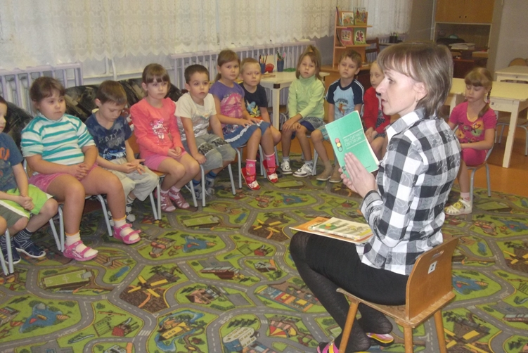
Читали художественную литературу

Slide 4
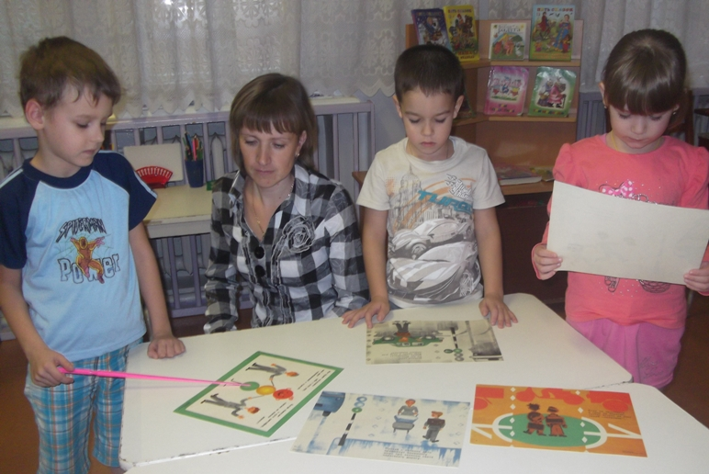
Рассматривали иллюстрации

Slide 5
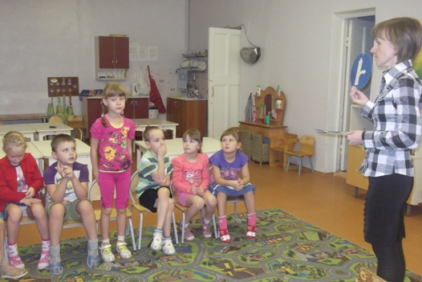
Учили дорожные знаки, загадки отгадывали

Slide 6
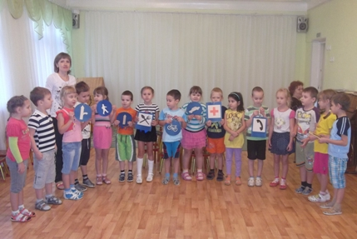
Песни пели и стихи читали

Slide 7
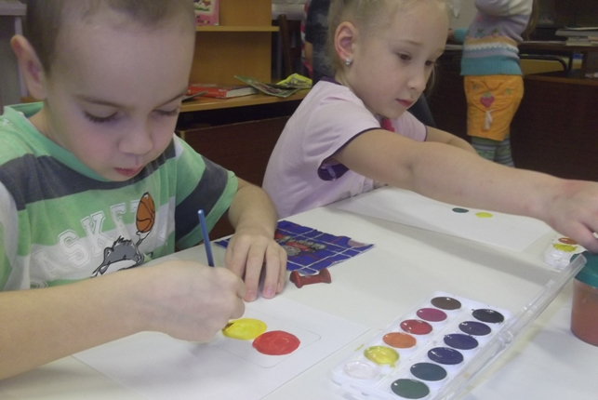
Рисовали, лепили и аппликацию создавали

Slide 8
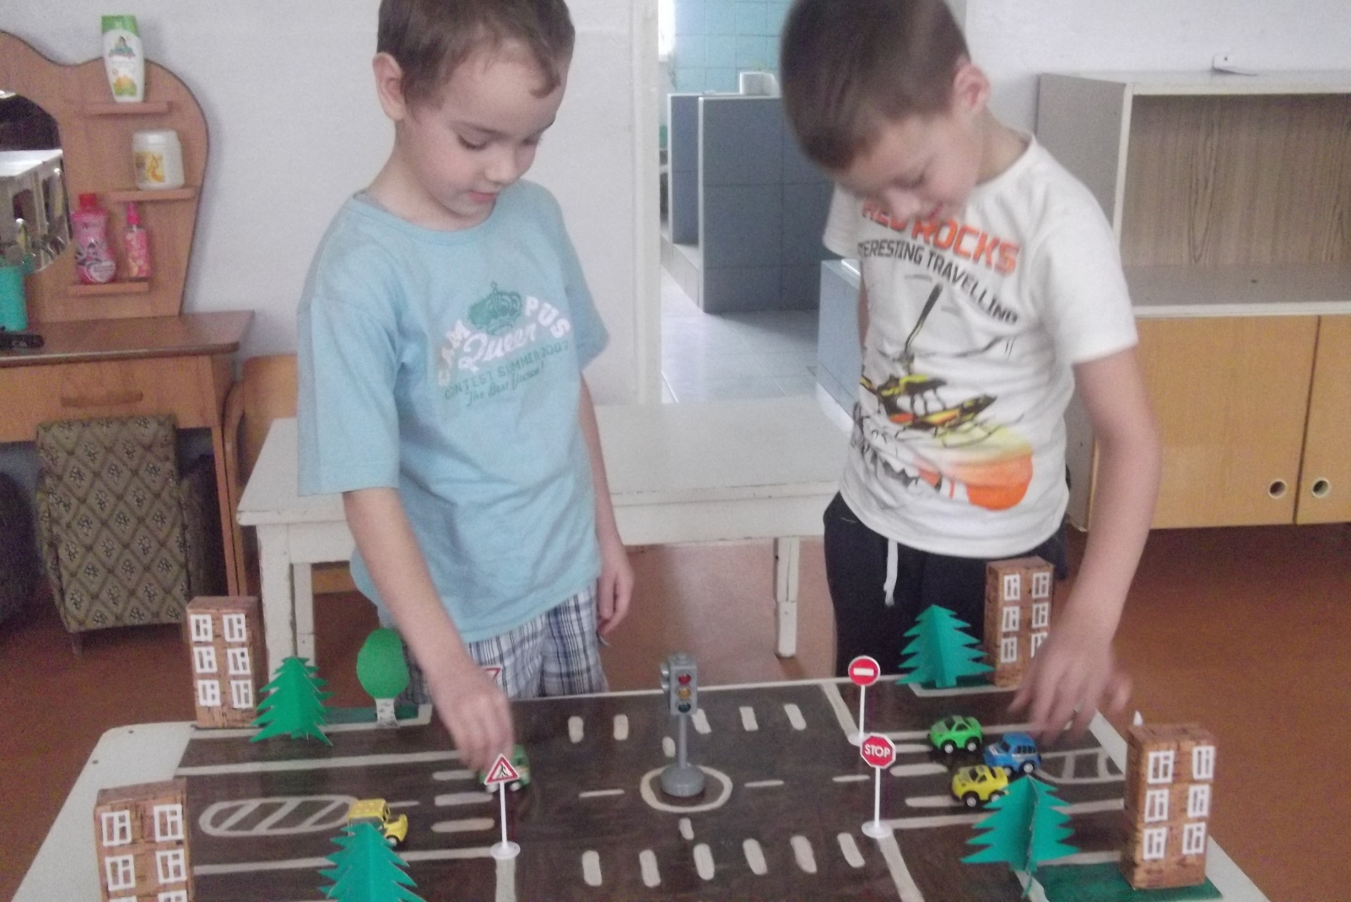
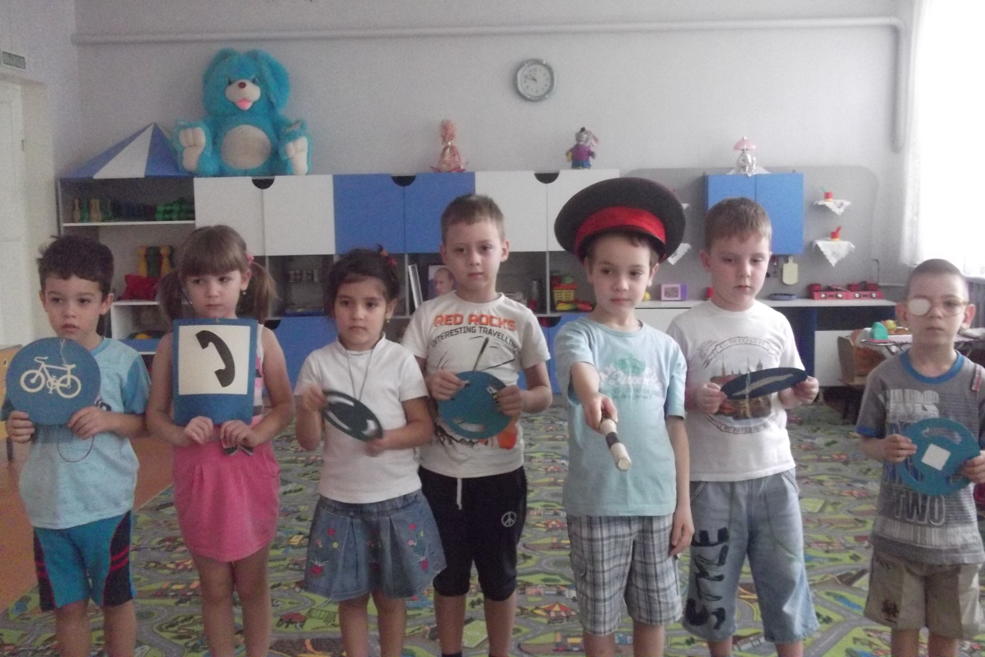
Играли в дидактические и сюжетно-ролевые игры

Slide 9
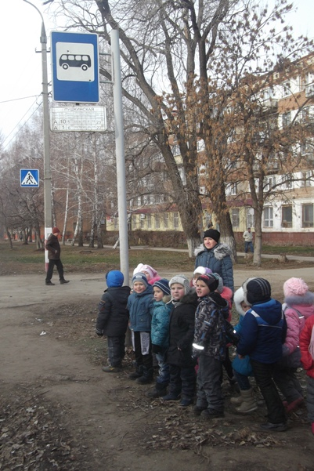
Ходили на тематические экскурсии

Slide 10
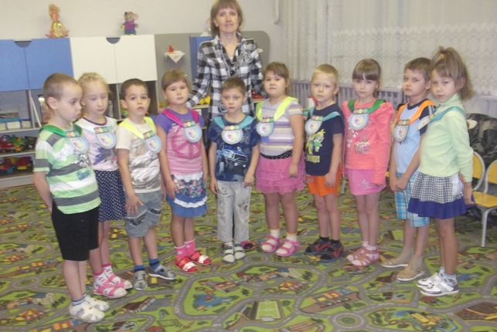
Азбуку дорожную всю мы изучили и за это медали получили

